Slide 1

Marginal Fisher Analysis
论文信息：Graph Embedding and Extensions (MFA) PAMI 2007
报告人：叶茂林 指导老师：赖志辉
Notes:
汇报15分钟，提问10分钟

Slide 2
Outline
01
Problems
03
Experiments
CATALOG
02
04
Background
Solutions

Slide 3
01
SECTION 1
Background
PART 01

Slide 4
Background
LDA是假设每个类别都符合高斯分布，但是在实际问题中不一定都符合，如果不符合，那么不同类别之间的可分性就无法用类间散布来很好的表征。
Notes:
4

Slide 5
Background
论文中提出了一种新的方法，叫Marginal Fisher Analysis (MFA），即边缘fisher分析，可以适应复杂的实际场景。
Notes:
5

Slide 6
02
SECTION 2
Problems
PART 02

Slide 7
Problems and methods
MFA是想找到一个投影，使得同类近邻样本更加紧凑，异类近邻样本更加疏远。
Notes:
7

Slide 8
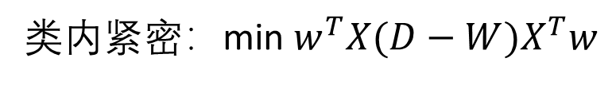
Problems and methods
类内紧密：min $w^{T}X(D−W)X^{T}w$
Notes:
8

Slide 9
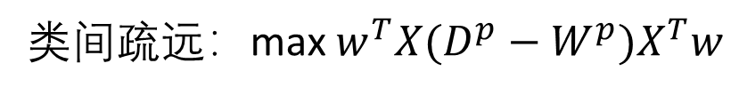
Problems and methods
类间疏远：max $w^{T}X(D^{p}−W^{p})X^{T}w$
Notes:
9

Slide 10
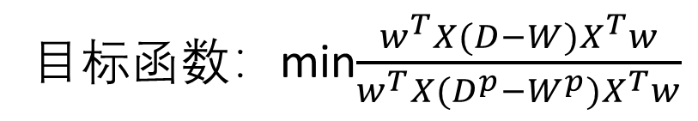
Problems and methods
目标函数：min$\frac{w^{T}X(D−W)X^{T}w}{w^{T}X(D^{p}−W^{p})X^{T}w}$
Notes:
10

Slide 11
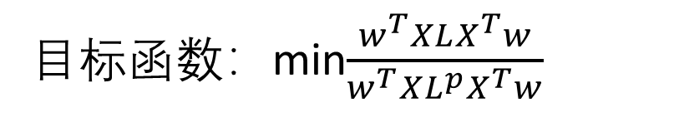
Problems and methods
目标函数：min$\frac{w^{T}XLX^{T}w}{w^{T}XL^{p}X^{T}w}$
Notes:
11

Slide 12
03
SECTION 3
Method
PART 01

Slide 13
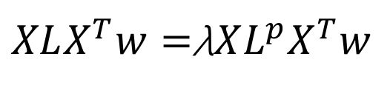
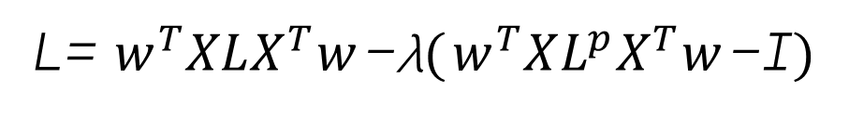
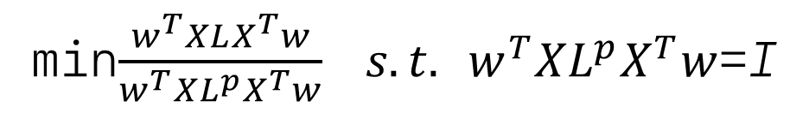
Method’s model
min$\frac{w^{T}XLX^{T}w}{w^{T}XL^{p}X^{T}w} s.t.$ $w^{T}XL^{p}X^{T}w$=I
L= $w^{T}XLX^{T}w$-λ($w^{T}XL^{p}X^{T}w$-I)
$XLX^{T}w=$λ$XL^{p}X^{T}w$
Notes:
13

Slide 14
04
SECTION 4
Experiments
PART 01

Slide 15
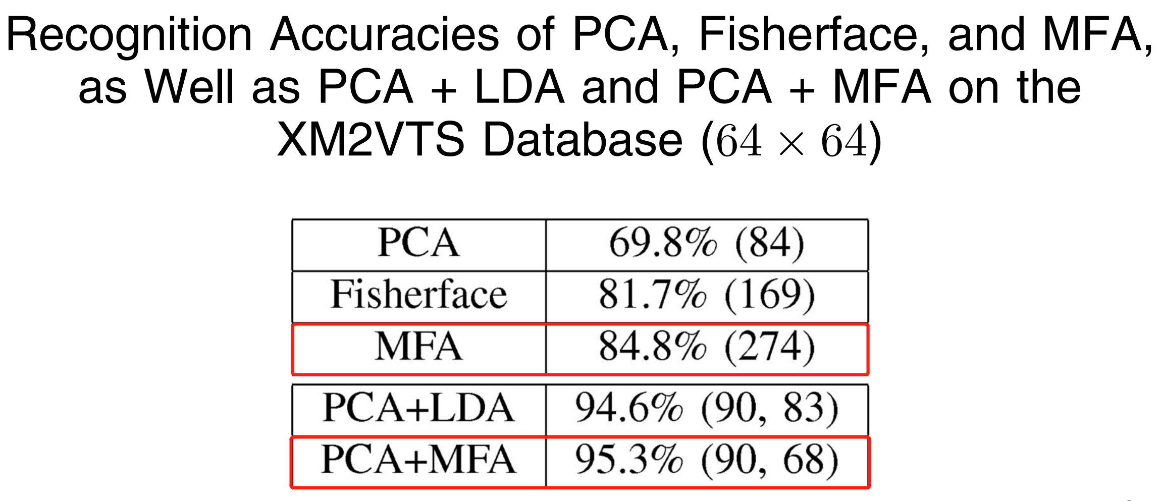
Experiments of the paper
Notes:
15

Slide 16
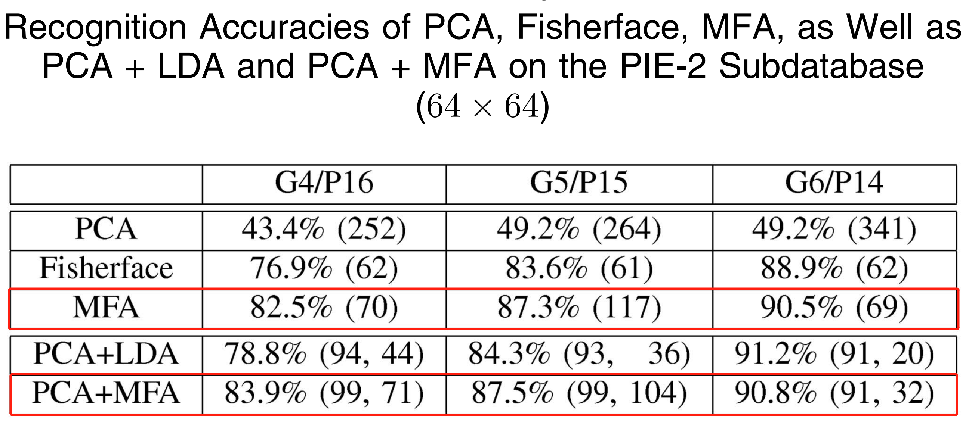
Experiments of the paper
Notes:
16

Slide 17
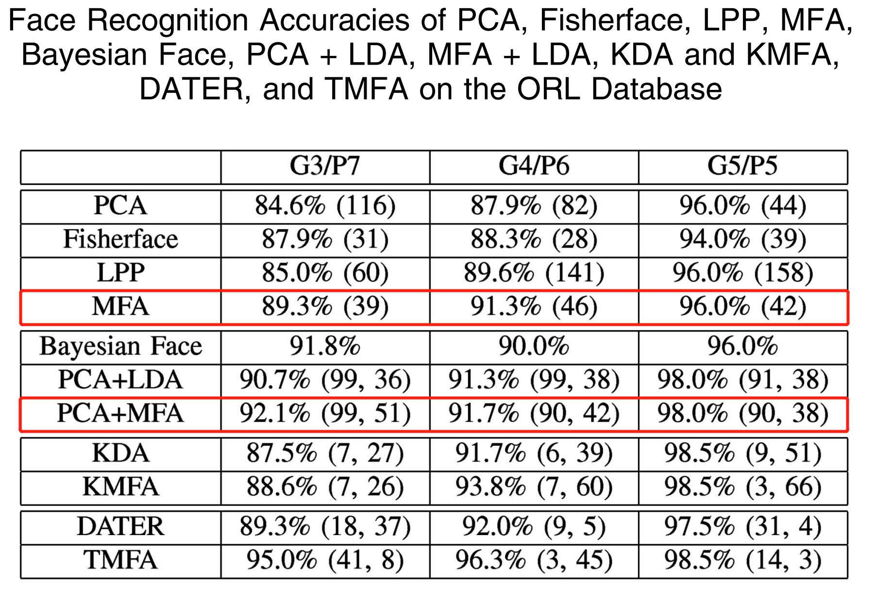
Experiments of the paper
Notes:
17

Slide 18
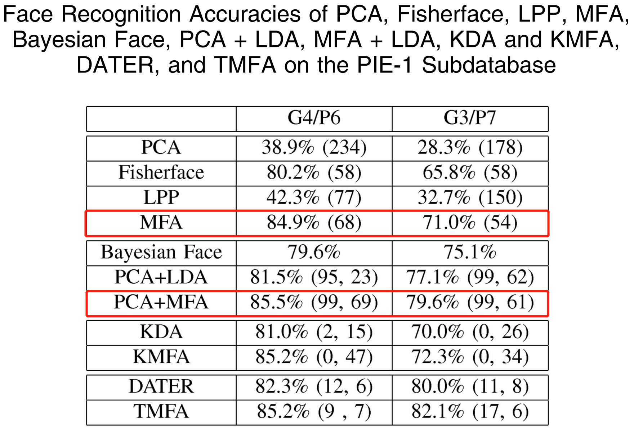
Experiments of the paper
Notes:
18

Slide 19



Thank You! Questions?
深圳大学计算机与软件学院
报告人：叶茂林
指导老师：赖志辉
2023年4月14日

